Slide 1
VITAMINAS

Slide 2
VITAMINAS LIPOSOLUBLES
Son las que se disuelven en grasas y aceites. Se almacenan en el hígado y en los tejidos grasos, debido a que se pueden almacenar en la grasa del cuerpo no es necesario tomarlas todos los días por lo que es posible, tras un consumo suficiente, subsistir una época sin su aporte.

Slide 3
Vitamina A
La vitamina A sólo está presente como tal en los alimentos de origen animal, aunque en los vegetales se encuentra como provitamina A, en forma de carotenos. Los diferentes carotenos se transforman en vitamina A en el cuerpo humano. Se almacena en el hígado en grandes cantidades y también en el tejido graso de la piel (palmas de las manos y pies principalmente), por lo que podemos subsistir largos períodos sin su consumo. Es una sustancia antioxidante, ya que elimina radicales libres y protege al ADN de su acción mutágena, contribuyendo, por tanto, a frenar el envejecimiento celular.

Slide 4
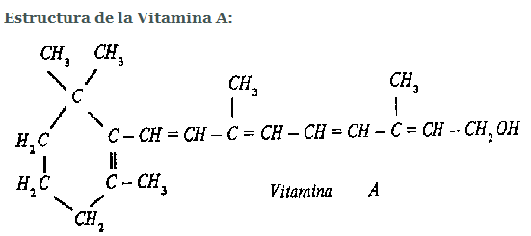
PRINCIPALES FUENTES DE VITAMINA A
Aceite de Hígado de Pescado
Yema de Huevo
Aceite de Soya
Mantequilla
Zanahoria
Espinacas
Hígado
Perejil
Leche
Queso
Tomate
Lechuga

Slide 5
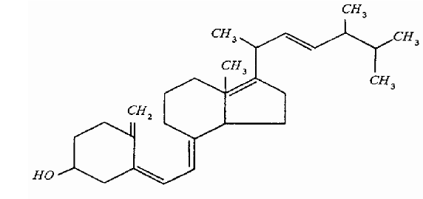
Vitamina D
Esta vitamina da la energía suficiente al intestino para la absorción de nutrientes como el calcio y las proteínas. Es necesaria para la formación normal y protección de los huesos y dientes contra los efectos del bajo consumo de calcio. Esta vitamina se obtiene a través de provitaminas de origen animal que se activan en la piel por la acción de los rayos ultravioleta cuando tomamos "baños de sol".

Slide 6
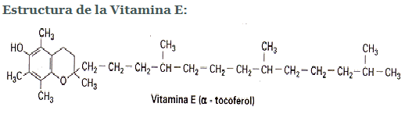
Vitamina E
Esta vitamina participa en la formación de glóbulos rojos, músculos y otros tejidos. Se necesita para la formación de las células sexuales masculinas y en la antiesterilización.
Tiene como función principal participar como antioxidante, es algo así como un escudo protector de las membranas de las células que hace que no envejezcan o se deterioren por los radicales libres que contienen oxígeno y que pueden resultar tóxicas y cancerígenas.

Slide 7
PRINCIPALES FUENTES DE VITAMINA E
Aceites Vegetales Germen de Trigo Chocolates Legumbre Verduras Leche Girasol Frutas Maíz Soya Hígado

Slide 8
PRINCIPALES FUENTES DE VITAMINA E
Aceites Vegetales
Germen de Trigo
Chocolates
Legumbre
Verduras
Leche
Girasol
Frutas
Maíz
Soya
Hígado

Slide 9
VITAMINA K
La vitamina K participa en diferentes reacciones en el metabolismo, como coenzima, y también forma parte de una proteína muy importante llamada protombina que es la proteína que participa en la coagulación de la sangre.
La deficiencia de vitamina K en una persona normal es muy rara, solo puede ocurrir por una mala absorción de grasas. Dosis altas de vitamina K sintética puede producir lesión cerebral en los niños y anemia en algunos adultos.
Su deficiencia produce alteraciones en la coagulación de la sangre y Hemorragias difíciles de detener.

Slide 10
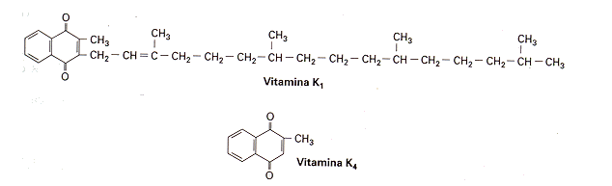
PRINCIPALES FUENTES DE VITAMINA K
Legumbres
Hígado de Pescado
Aceite de Soya
Yema de Huevo
Verduras

Slide 11
GRACIAS

